Slide 1
Școala Profesională Nr.3
Plan de Afacere
SRL ,,Împarăția Mierii,,
Motto: Fericirea de a trăi sănătos şi dulce!!!
s. Sagaidac, r. Cimișlia
Realizat de către proprietarul întreprinderii
Barbăneagră Ion
Adresa:s.Sagaidac
tel: 068625373
E- mail: barbaneagraion14@gmail.com

Slide 2
Sumar
Acest plan de afacere este conceput pentru a continua frumoasa ocupaţie de creştere a albinelor, îmbinând elemente noi pentru a spori profitabilitatea şi imaginea firmei.
Firma “Impărăția mierii !” se specializează în creşterea albinelor pentru producerea mierii.
Lucrul cu albinele nu este dificil, dar presupune respectarea anumitor reguli foarte stricte.
În prezent se dispune de 10 stupuri de albine şi anumit utilaj necesar pentru colectarea şi prelucrarea mierii. Scopul acestui proiect este lărgirea acestei afaceri de creştere a albinelor pentru producerea mierii de calitate înaltă și realizarea pe piaţa externă, unde este foarte solicitată.

Slide 3
Descrierea afacerii. Scopul şi Obiectivele.
Entitatea “Impărăția mierii !” se specializează în creşterea albinelor pentru producerea mierii intr-un asortiment bogat cât și a produselor apicole, ceara, polenul, propolisul care sunt produse naturale cu un conţinut bogat de elemente biologice. Toate aceste produse pot fi folosite ca mijloace de tratarea a diferitor boliÎncă un aspect important al aportului albinelor îl constituie polenizarea unui şir de culturi agricole.
În ultimii ani în R. Moldova se acordă o atenţie sporită, creşterii albinelor,odată cu solicitarea produselor apicole (în primul rînd a mierii ) pe piaţa externă. Creşterea albinelor este un domeniu profitabil pentru Republica Moldova îndeosebi dacă acest produs este organizat prin intermediul Asociaţiei Apicultorilor.

Slide 4
Scopul afacerii este recoltarea diferitor tipuri de miere și acoperirea cererii de produse apicole pe piaţa locală şi cea externă, încadrarea persoanelor în cămpul de muncă , cît şi acumularea de profit.
Obiectivele curente pentru primii 2 ani de activitate:
Mărirea stupinei pînă la 50 de stupuri
Stabilirea unui sistem de comunicare eficientă între întreprindere şi clienţi pentru o evaluare permanentă a satisfacerii clientului.
Obiective de lungă durată:
Lărgirea pieţii şi pătrunderea în piaţa externă;
Îmbunătăţirea continuă a tehnologiilor de prelucrare;
Dezvoltarea unor relaţii durabile cu clienţii;
Antrenarea angajaţilor în programe de instruire pentru îmbunătăţirea calificării personale.
Deschiderea unei linii de ambalare a mierii în pliculeţe.

Slide 5
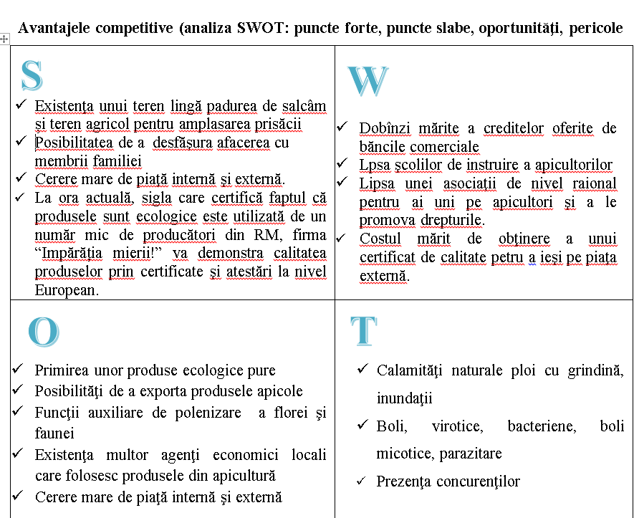

Slide 8
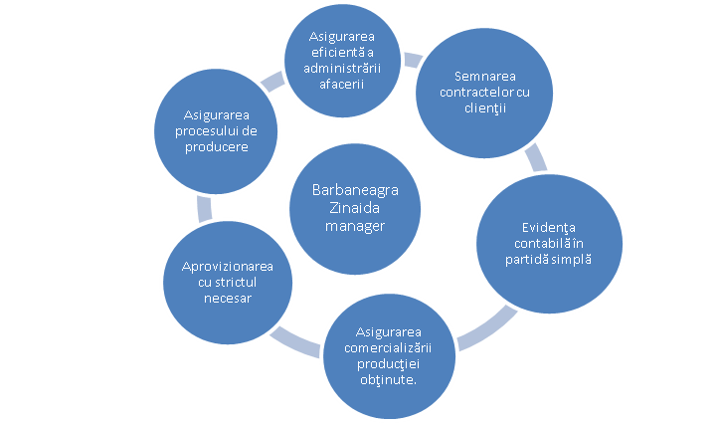
Entitatea “Impărăția mierii !”pentru a-și desfășura activitatea de bază a acestei entități necesită angajarea unui lucrător, în bază de contract. Acest contract prevede ţinerea la evidenţă a lucrărilor efectuate în stupi. Colectarea mierei, curăţirea stupilor, pregătirea de iarnă.
Managementul unităţii de apicultură se va efectua de Barbaneagra Zinaida, funcţiile de bază fiind:
Această entitate are nevoie de reurse financiare pentru procurarea diferitor unelte apicole pentru a desfățura activitatea care vor fi investitii proprii iar cheltuielile vor fi recuperate după un an de activitate sau mai bine spus dupa un an apicol unde merea va fi recontată și comercializată

Slide 9
Mulțumim pentru atenție !

